Slide 1
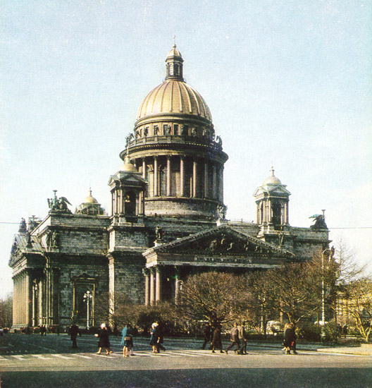
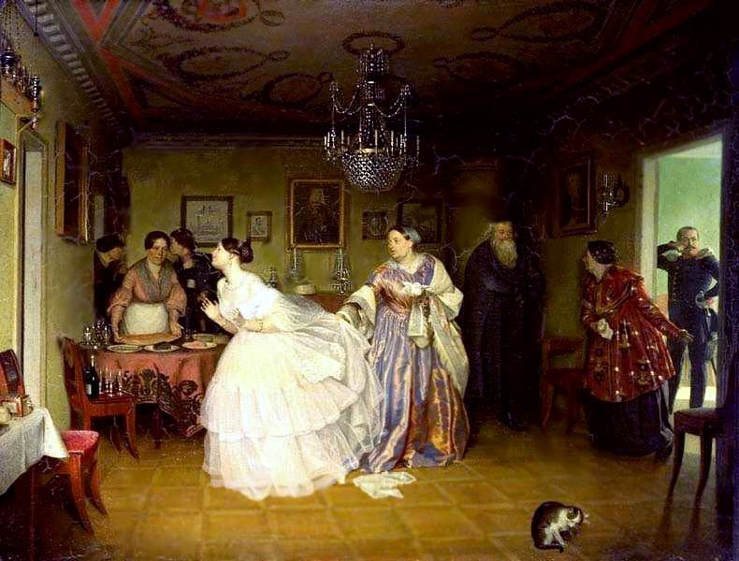
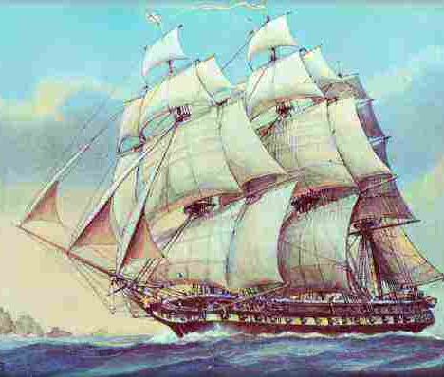
Искусство - божество и счастье наших дней…
Презентацию подготовила Ральникова К.Э.,
преподаватель истории и обществознания «Сыктывкарского Лесопромышленного техникума».

Slide 2
Основные черты русской культуры в первой половине XIX в.
Сохранение крепостнических условий
Усиление патриотических тенденций под влиянием Отечественной войны 1812 г.
Многонациональный характер
Развитие в общеевропейском направлении
Сохранение национальных традиций
Опора на достижения предшествующего периода

Slide 3
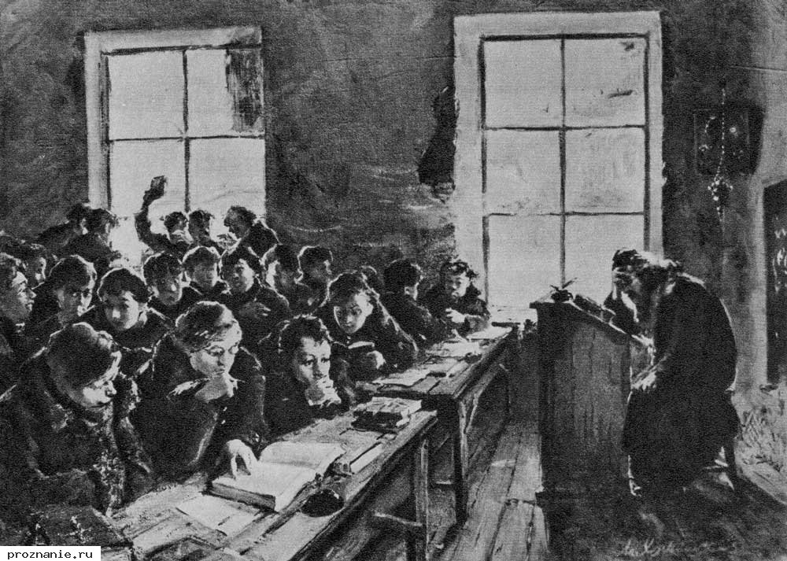
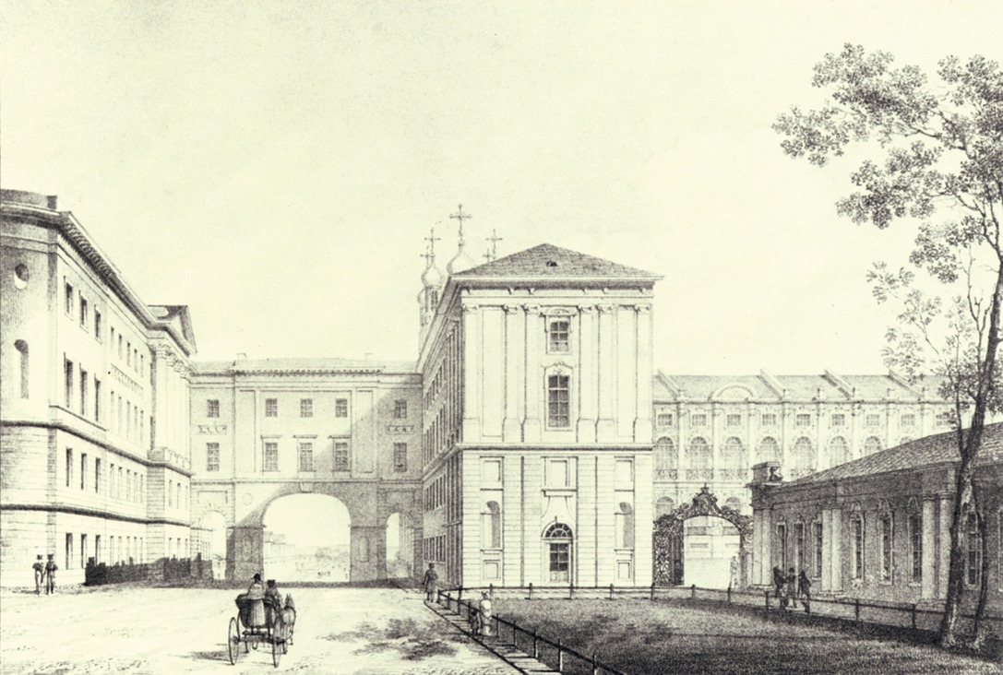
Образование
Если в XVIII в. образование в России было преимущественно привилегией высшего дворянства и только с конца столетия начало постепенно приобретать массовость, то в XIX в. оно стало доступно и для мелкого дворянства, и для разночинцев, и для низших классов.
«Занятия в семинарии». Картина А.А. Хоменко.
Императорский Царскосельский лицей (с 1843 по 1917 годы — Алекса́ндровский лицей)

Slide 4
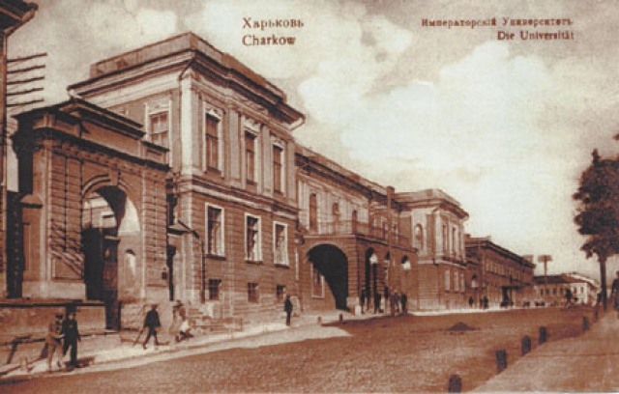
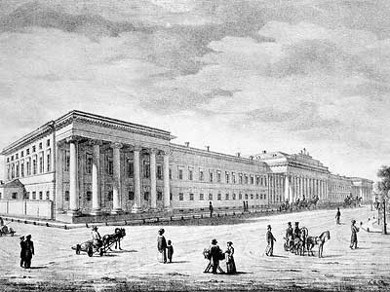
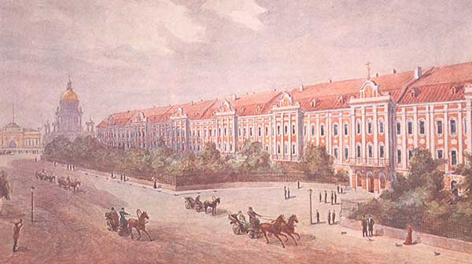
Учебные округа и университеты
В 1802 г. началась реформа образования в Российской империи – создано Министерство народного просвещения.
В 1804 г. страна была разделена на шесть учебных округов.
Центром округа являлся университет (существовавшие ранее: Московский, Виленский, Дерптский; новые: Петербургский, Харьковский, Казанский. Киевский, Одесский).
1804 г. Университетский устав – право самостоятельно выбирать свое руководство
Основаны специальные вузы: Технологический институт в Петербурге, Горный и Межевой институты в Москве и др.

Slide 5
Литература. Особенности русской литературы ½ XIX в.
В первой половине XIX в. литература занимала особое положение в системе духовной культуры, ее тематика и содержание в значительной степени определялись общественно-политической жизнью России.
Большое влияние на развитие русской культуры оказала Отечественная война 1812 г., вызвавшая национально-патриотический подъем как в народных массах, так и в кругах интеллигенции.

Slide 6
Литература. Литературные стили.
Классицизм | Подражание античному искусству.
Сентиментализм | Направление обращено к чувствам и переживаниям людей, а не к разуму. Возникло в 10 – х годах XIX века.
Романтизм | Это направление рисует жизнь в романтических и идеальных чертах.
Реализм | Изображение окружающей действительности в наиболее типичных проявлениях. Получил распространение в 20 - 50 - х годах XIX века.

Slide 7
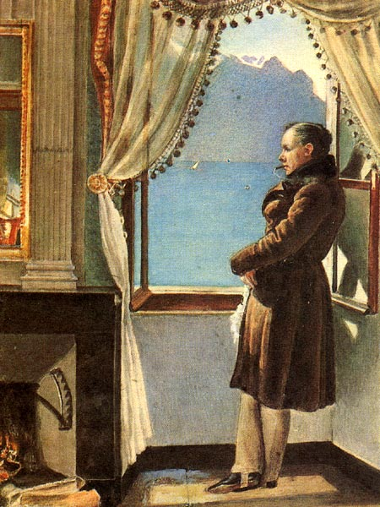
Литература. Романтизм.
Жуко́вский Васи́лий Андре́евич (1783-1852) русский поэт, основоположник романтизма в русской поэзии, переводчик, критик. Возникновение романтизма в отечественной литературе связано с именем В.А. Жуковского. Его баллады («Светлана», «Людмила» и пр.), являясь скорее переделками, чем переводами лучших образцов европейской романтической литературы, подготовили русское общество к принятию этого стиля и сделали романтические произведения популярными.
«При мысли великой, что я человек. Всегда возвышаюсь душою.»

Slide 8
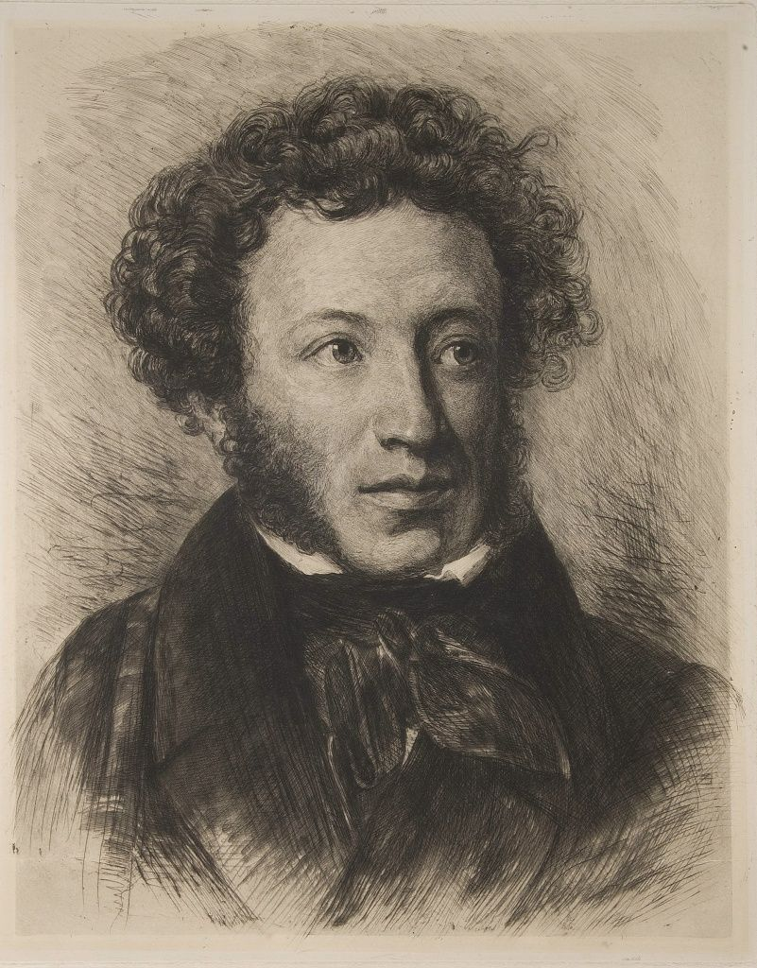
Литература. Романтизм.
Александр Сергеевич Пушкин (1799-1837) - русский поэт, драматург и прозаик, заложивший основы русского реалистического направления, критик и теоретик литературы, историк, публицист; один из самых авторитетных литературных деятелей первой трети XIX века.
Произведения: «Дубровский», «Евгений Онегин», «Капитанская дочка».

Slide 9
М.Ю.Лермонтов (1814-1841 гг.)
Литература. Романтизм.
- русский поэт, прозаик, драматург, художник. Творчество Лермонтова, в котором сочетаются гражданские, философские и личные мотивы, отвечавшие насущным потребностям духовной жизни русского общества, ознаменовало собой новый расцвет русской литературы
Произведения: «Герой нашего времени», «Бородино», «Демон»

Slide 10
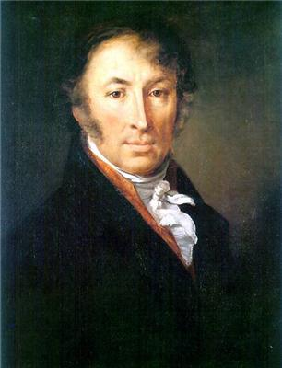
Литература.Сентиментализм.
Карамзин имел огромное влияние на русскую литературу, он преобразовал русский язык, совлекши его с ходуль латинской конструкции и тяжелой славянщины и приблизив к живой, естественной, разговорной русской речи... При нем и вследствие его влияния тяжелый педантизм и школярство сменялись сентиментальностью и светскою легкостью, в которых много было странного, но которые были важным шагом вперед для литературы общества.
В. Г. Белинский
Николай Михайлович Карамзин
(1766-1826 гг.)

Slide 11
Переход к реализму
С именами А.С. Пушкина, М.Ю. Лермонтова и Н. В. Гоголя связан переход от романтизма к реализму. Этот стиль — истинное отражение самой жизни во всей ее сложности и многогранности — впервые явили русскому читателю такие произведения Пушкина, как «Евгений Онегин», «Капитанская дочка», «Арап Петра Великого»; комедия А.С. Грибоедова «Горе от ума»; роман М.Ю. Лермонтова «Герой нашего времени» и стихотворение «На смерть поэта»; творения Н.В. Гоголя «Мертвые души», «Ревизор», сборник повестей «Миргород».

Slide 12
И.А.Крылов
Произведения: басни, которыми зачитывался весь Петербург и вся Россия.

Slide 13
Н.В.Гоголь
Произведения: «Шинель», «Мертвые души», «Ревизор».
В произведениях А.С. Пушкина («Повести Белкина») и Н.В. Гоголя («Шинель») впервые в русской литературе прозвучала тема «маленького человека».

Slide 14
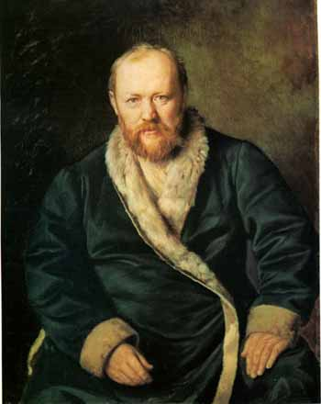
Н.Островский
Произведения: «Свои люди- сочтемся», «Гроза», «Женитьба Бальзаминова».

Slide 15
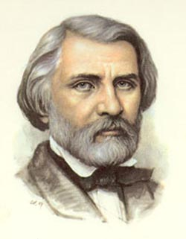
И.С.Тургенев.
Произведения; «Отцы и дети», «Записки охотника», «Му-Му».

Slide 16
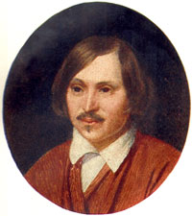
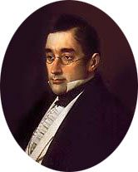
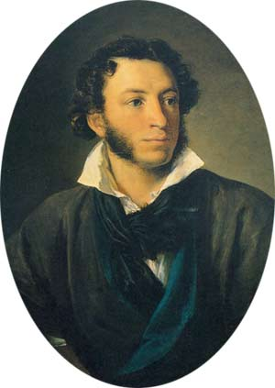
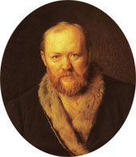
В русле реализма развивалась и отечественная драматургия первой половины XIX в. — А.С. Грибоедов «Горе от ума», А.С. Пушкин «Борис Годунов», Н.В. Гоголь «Ревизор», драмы А.Н. Островского из быта русского купечества.

Slide 17
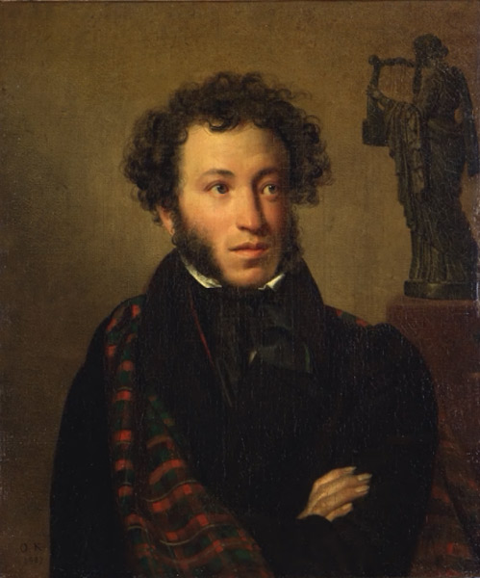
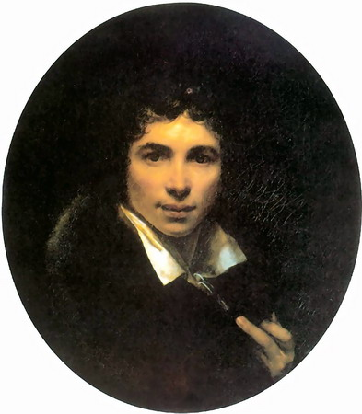
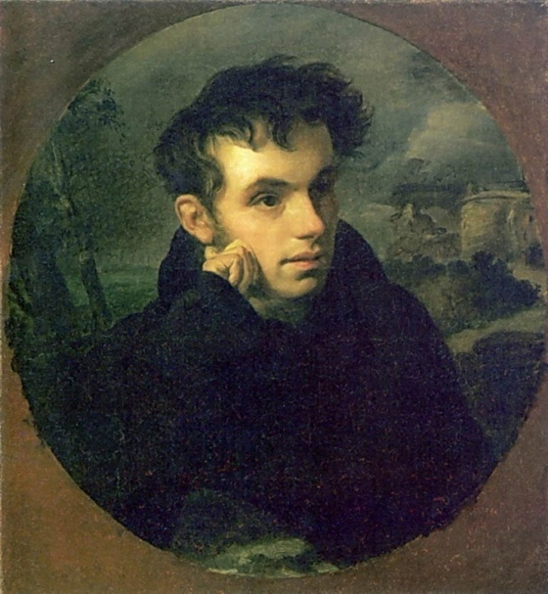
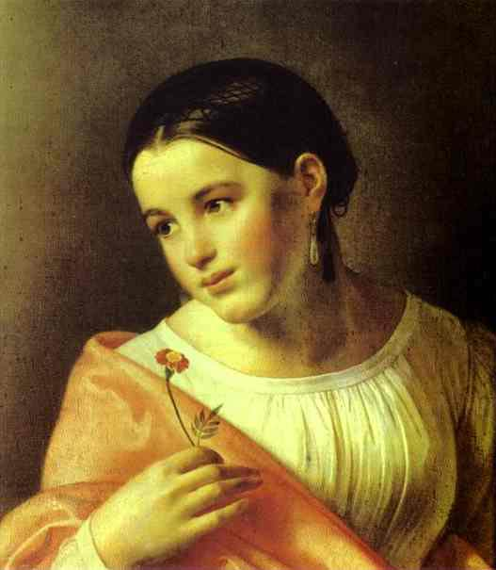
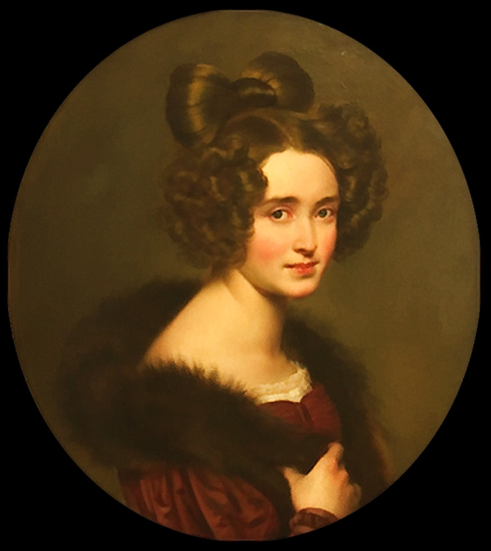
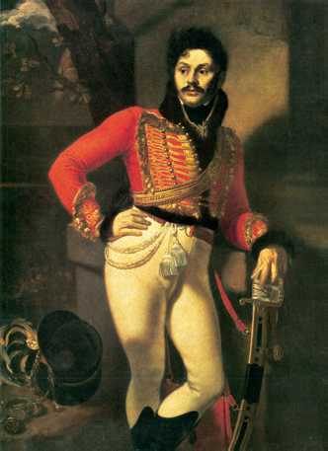
Живопись 1/2 XIХ века
Кипренский
Орест Адамович
(1782 - 1836)
русский художник, портретист, график и живописец.
Портрет В.А.Жуковского
Портрет А.С.Пушкина
Иллюстрация к «Бедной Лизе»
Портрет лейб-гусарского полковника Е. В. Давыдова
Портрет О.А.Рюминой

Slide 18
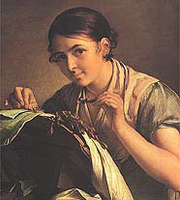
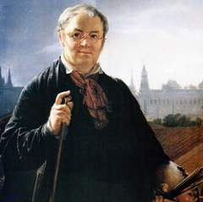
Живопись 1/2 XIХ века
Тропинин
Василий Андреевич
(1776 - 1857)
русский живописец, мастер романтического и реалистического портрета.
«Кружевница»

Slide 19
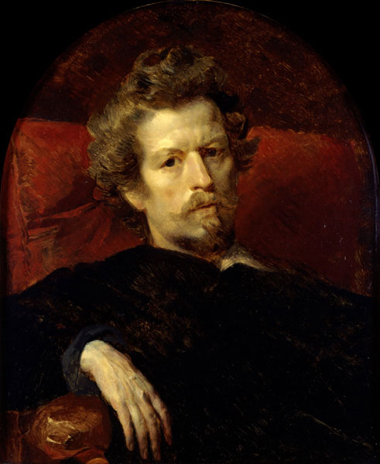
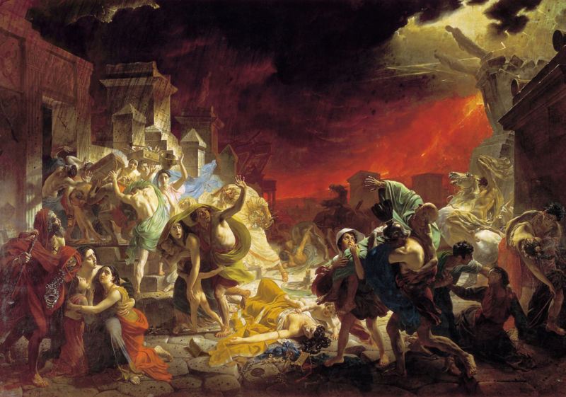
Живопись 1/2 XIХ века
Брюллов Карл Павлович (1799 – 1852) –
русский художник, живописец, монументалист, рисовальщик,
представитель академизма
«Последний день Помпеи» 1833 г.

Slide 20
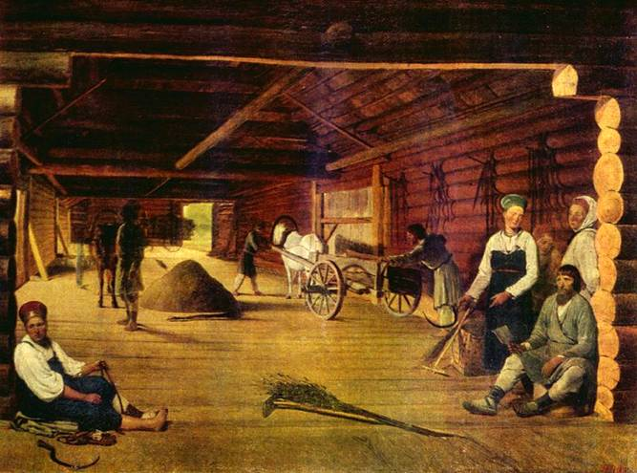
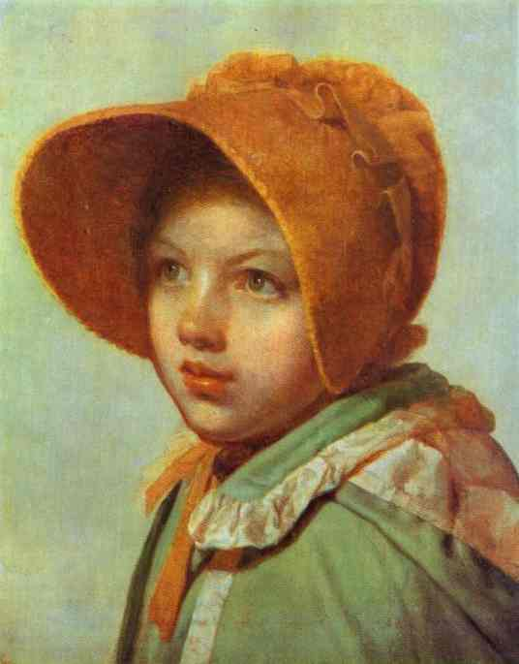
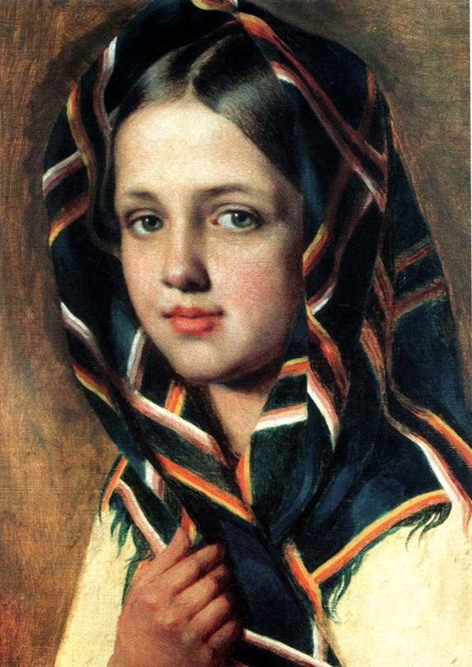
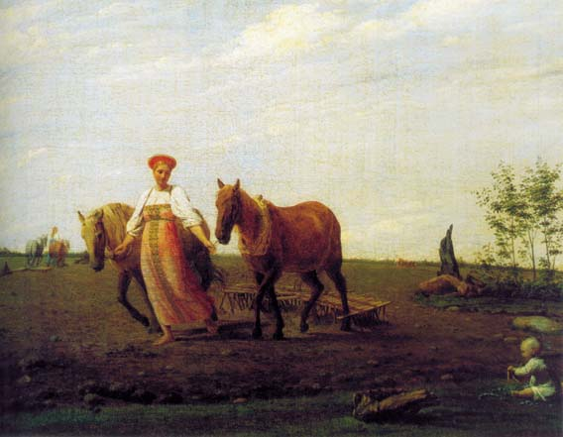
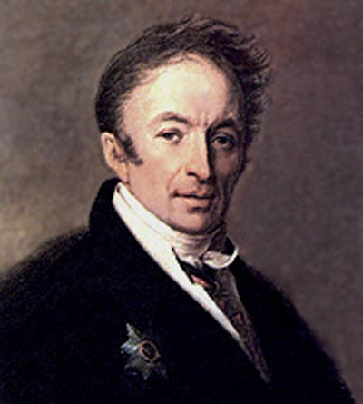
Живопись 1/2 XIХ века
Венецианов
Алексей Гаврилович
(1780 - 1847)
русский живописец, портретист, мастер жанровых сцен из крестьянской жизни, педагог («венециановская школа»).
Портрет Тамары Кожевниковой.
Гумно
А.Венецианова
Портрет Н.М.Карамзина.
На пашне. Весна.

Slide 21
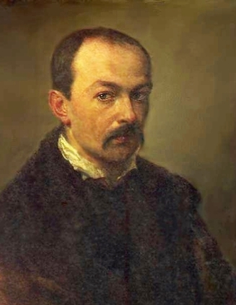
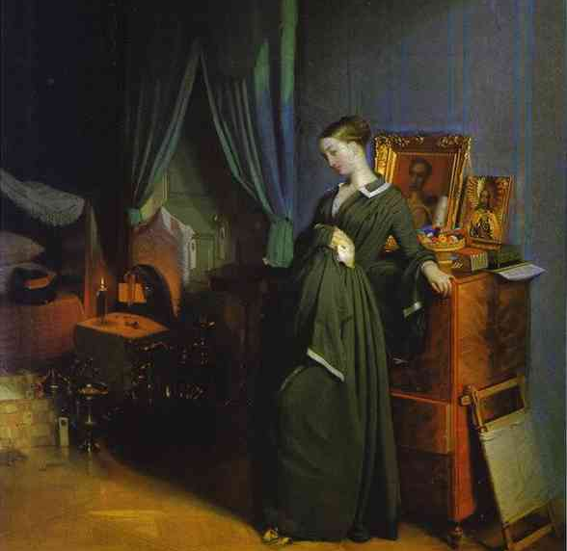
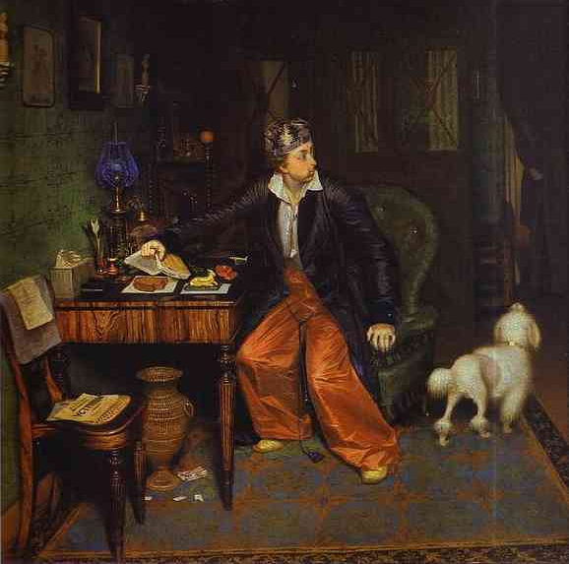
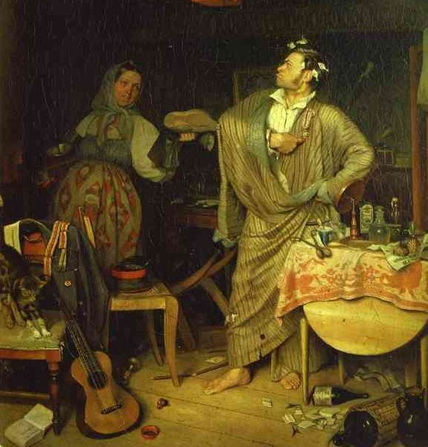
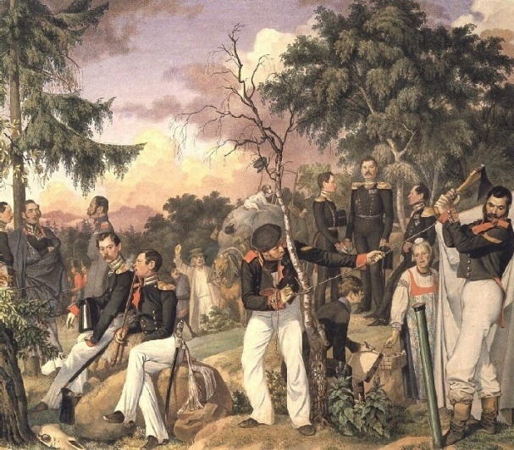
Живопись 1/2 XIХ века
Федотов
Павел Андреевич
(1815 - 1852)
художник и график, родоначальник юмористического жанра в русской живописи.
Сватовство майора
Молодая вдовушка
Свежий кавалер
Бивуак лейб-гвардии гренадерского полка. 1843
Завтрак аристократа

Slide 22
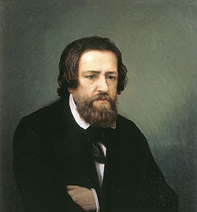
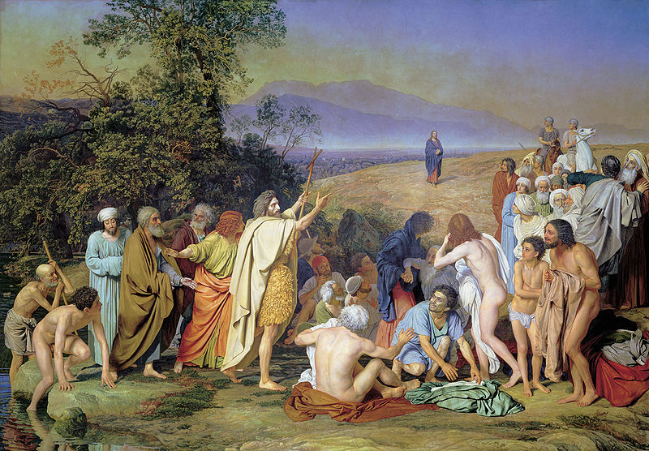
Живопись 1/2 XIХ века
Иванов
Александр Андреевич
(1806- 1858)
русский художник, создатель произведений на библейские и антично-мифологические сюжеты, представитель академизма
Явление Христа народу
1837-1857 гг.

Slide 23
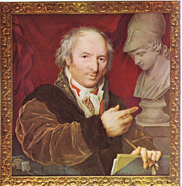
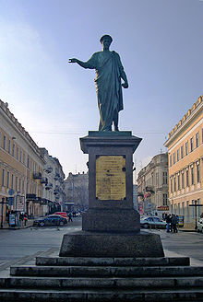
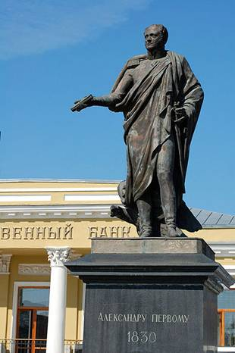
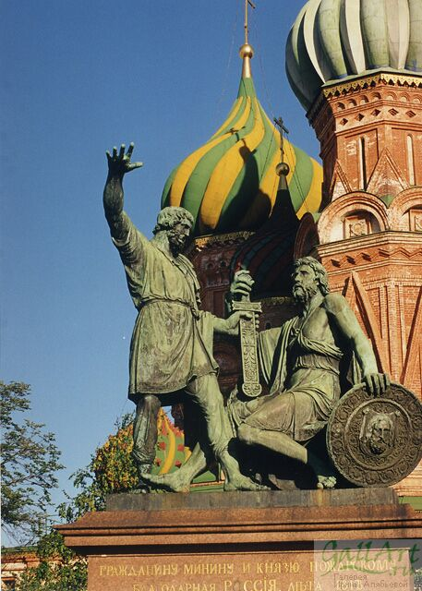
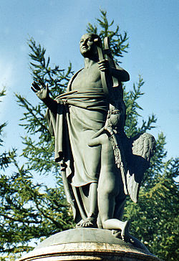
Скульптура 1/2 XIХ века
Мартос
Иван Петрович
(1754 - 1835)
русский скульптор-монументалист
памятник Минину и Пожарскому на Красной площади в Москве

Slide 24
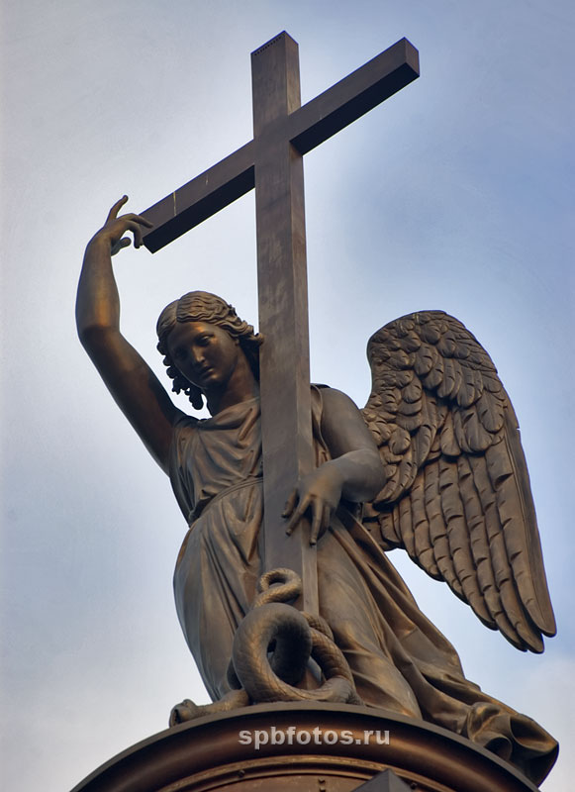
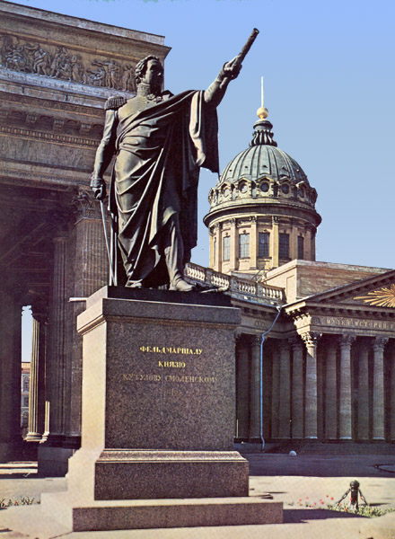
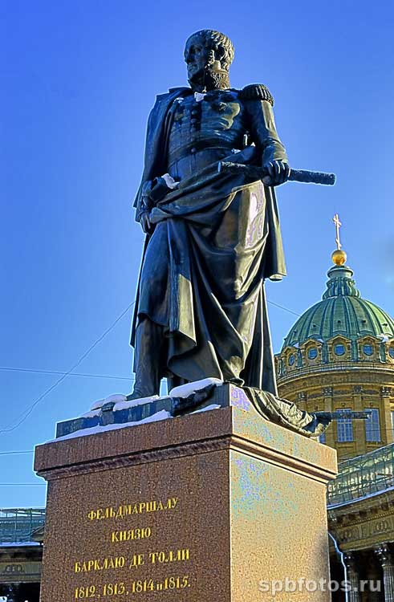
Скульптура 1/2 XIХ века
Орловский (Смирнов)
Борис Иванович
(1793- 1837)
Главные произведения: созданные им в Санкт-Петербурге — статуя ангела, украшающая собой вершину Александровской колонны на Дворцовой площади Зимнего дворца
Монументы Барклаю-де-Толли и Кутузову на порталах колоннады Казанского собора в Петербурге.

Slide 25
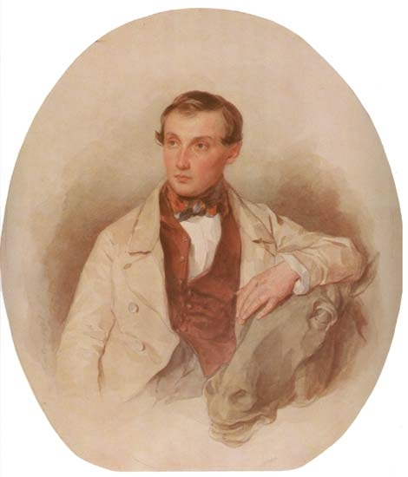
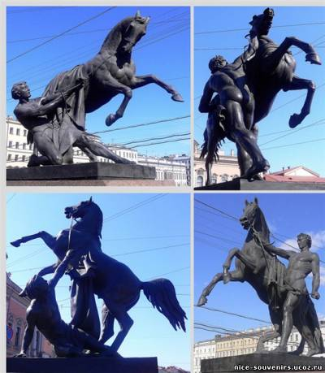
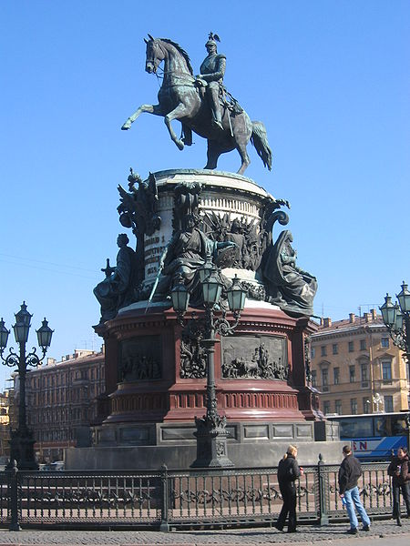
Скульптура 1/2 XIХ века
Клодт Петр Карлович
(Клодт фон Юргенсбург)
(1805- 1867)
скульптурная группа «Укротители коней» наАничковом мосту
Конная статуя Николая I в Петербурге)
Памятник И.А.Крылову в Летнем саду

Slide 26
В это время создавались монументальные ансамбли Петербурга:
– Стрелка Васильевского острова, Адмиралтейство А.Д. Захарова;
– Михайловский дворец (ныне — Русский музей), ансамбли Дворцовой и Сенатской площади К. Росси;
– Казанский собор и Горный институт, ансамбли Павловска и Петергофа А.Н. Воронихина;
– Здание Павловских казарм и Московские ворота В.П. Стасова;
– Исаакиевский собор, завершивший ансамбль Сенатской площади и Александровская колонна, завершившая ансамбль Дворцовой площади А.А. Монферрана.

Slide 27
Архитектура
Росси Карл Иванович
(1775 - 1849)
Первая половина XIX в. – расцвет классицизма в архитектуре.
Российский архитектор итал.происхождения
Михайловский дворец (Русский музей)
Александринский театр
здание Генерального штаба на Дворцовой пощади
Публичная библиотека

Slide 28
Архитектура
Монферран Август Августович
(1786 - 1758) –
Российский архитектор итал.происхождения

Slide 29
Архитектура
Воронихин
Андрей Никифорович
(1759 - 1814)
Русский архитектор, живописец, представитель классицизма, один из основоположников русского ампира.
Был крепостным графа Строганова. Талант юноши привлёк внимание хозяина, и в 1777 году граф отправил Воронихина учиться в Москву. Предположительно учителями Воронихина были В. И. Баженов и М. Ф. Казаков. С 1779 года Воронихин работал в Петербурге.
В 1785 году Воронихин был отпущен на волю. С 1786 по 1790 годы он изучал архитектуру, механику и математику во Франции и Швейцарии.
Казанский собор

Slide 30
Архитектура
Бове
Осип (Джузеппе) Иванович
(1784 - 1834)
российский архитектор, знаменитый реконструкцией Москвы после пожара 1812 года. Роль Бове в создании облика Москвы может быть сравнена только с работой России в Санкт-Петербурге. Творил преимущественно в стиле классицизма.
Под началом Бове в центре Москвы были перестроены Торговые ряды в стиле классицизма напротив Кремля (не сохранились), проведена реконструкции Красной площади, снесены земляные укрепления вокруг Кремля и засыпан ров, разбит Кремлёвский (Александровский) сад построен Манеж (инженерная структура разработана А. А. Бетанкуром), создана Театральная площадь (1818—1824) с Большим (Петровским) театром (1821—1824; проект был доработан А. А. Михайловым). Триумфальные ворота, возведенные по проекту Бове у Тверской заставы (1827—1834), были воссозданы в 1968 году близ строившегося тогда монумента Победы на Поклонной горе.

Slide 31
Театр
Прославились актеры Малого театра в Москве М.С. Щепкин, П.С. Мочалов, Александринского театра в Петербурге — В.А. Каратыгин и А.Е. Мартынов.
М.С. Щепкин
П.С. Мочалов
В.А. Каратыгин
А.Е. Мартынов

Slide 32
В театре главным лицом стал Павел Мочалов, который слыл ярким приверженцем романтизма.

Slide 33
Ярким представителем актерской стези был выдающийся актер Михаил Щепкин. Каждая его новая роль, была событием в жизни Москвы.

Slide 34
Основоположником русской классической музыки стал М.И. Глинка, создавший оперы «Жизнь за царя» («Иван Сусанин»), «Руслан и Людмила» , многочисленные романсы.

Slide 35
Последователь М.И.Глинки А.С. Даргомыжский написал музыку многих песен, романсов, опер «Русалка» и «Каменный гость». Опера «Русалка» стала новым жанром музыкальной психологической драмы.

